Slide 1
TEHNOLOGIJA MAŠINOGRADNJE

Slide 2
Izrada toplotne i procesne opreme zavarivanjem
Cevovodi
Rezervoari
Kotlovi
Posude sa tankim zidovima

Slide 3
Izrada zavarenih cevovoda
Cevovodi služe za transport fluida (tečnosti i gasova).
Postoje magistralni i cevovodi u postrojenjima.

Slide 4
Izrada zavarenih cevovoda podrazumeva:
Izradu cevi
Izradu sklopova
Nastavljanje cevovoda

Slide 5
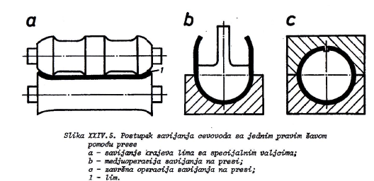
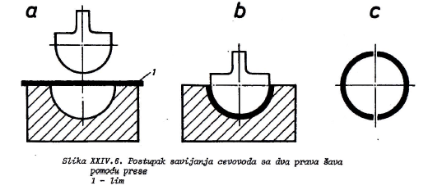
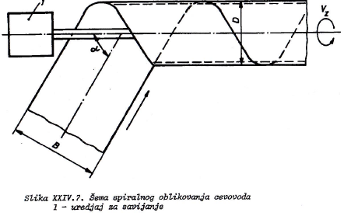
Izrada cevi
Šavne cevi se izrađuju:
Postupcima savijanja limova na presama (sa jednim i sa dva prava šava)
Spiralnim oblikovanjem:
Iz lima jedne debljine moguće je
dobiti različite prečnike
cevovoda.
Ugao α=(40 – 66)º
B/D=2.35-1.25

Slide 6
Izrada sklopova
Rebra krutosti
Oslonci
Kompenzatori

Slide 7
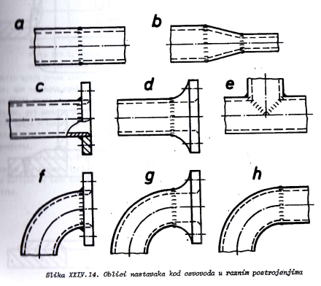
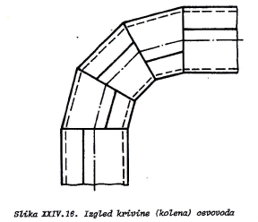
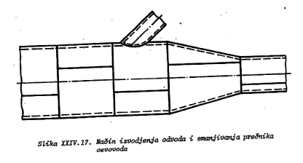
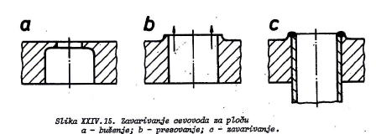
*nastavljanje cevovoda:

Slide 8
Izrada zavarenih rezervoara
Rezervoari su posude za čuvanje tečnosti do nadpritiska 0,5 bara i temperature 100ºC.
Vrste rezervoara:
Vertikalni cilindrični rezervoari
Položeni cilindrični rezerovari
Loptasti rezervoari

Slide 9
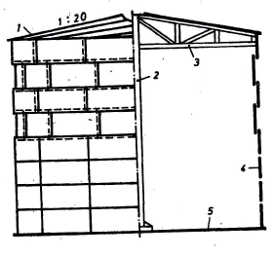
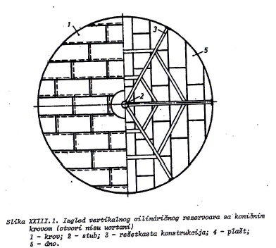
Vertikalni cilindrični rezervoari
Pod je najčešće ravan, a krov pod kosinom.
Zapremina 100-20000 m³
krov d=2,5-3 mm
plašt
d=4-16 mm
dno d=4-16 mm

Slide 10
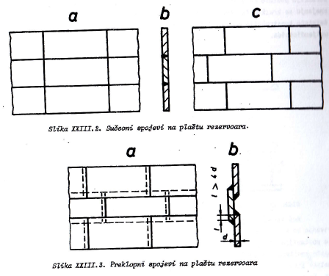
Izrada plašta:
d>6mm
d<6mm
l>25-30 mm

Slide 11
Šema izrade krova u sekcijama:
Izrada krova sa rešetkastom konstrukcijom je složeno, pa se prešlo na alternativne konstrukcije:
Sa visećim krovom
Sa sferičnim krovom/dnom

Slide 12
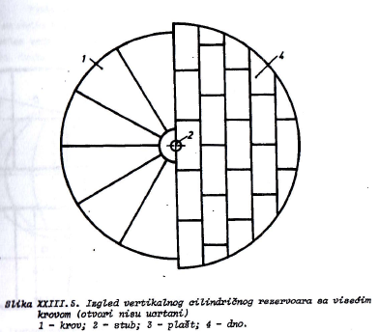
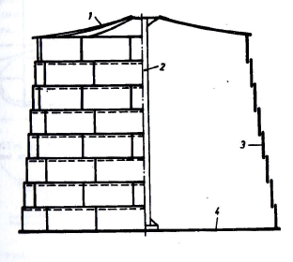
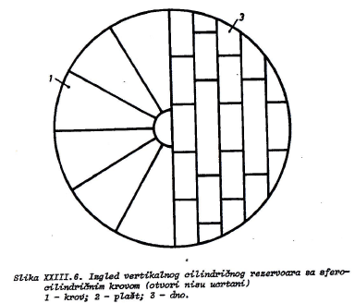
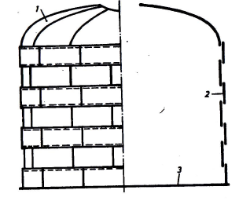
Rezervoari sa visećim krovom (oslanjanje krova na stub i plašt):
Rezervoari sa sferičnim krovom (oslanjanje krova samo na plašt):

Slide 13
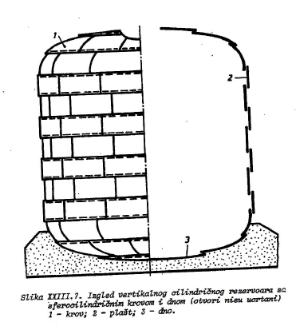
Rezervoari sa sferičnim krovom i dnom:

Slide 14
Izrada vertikanih rezervoara
Izrada plašta
Izrada dna
Izrada krova (sferičnog)=izrada danceta

Slide 15
Izrada plašta rezervoara:
Savijanjem u rolnu
Zavarivanje plašta iz jedne rolne

Slide 16
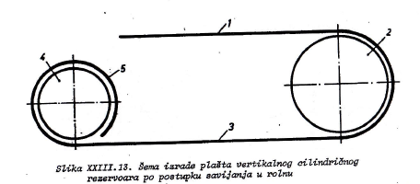
Izrada plašta savijanjem u rolnu – šematski prikaz:
1. Zavarivanje sa jedne strane
2. Bubanj za okretanje plašta
3. Zavarivanje sa druge strane
4. Bubanj za namotavanje zavarenog plašta
5. Plašt namotan u rolnu

Slide 17
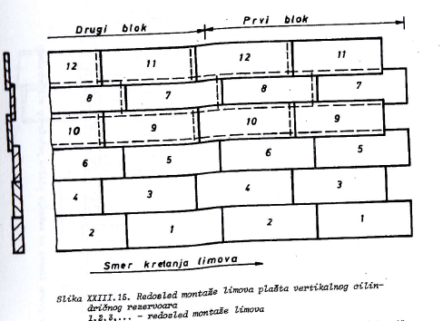
Redosled montaže limova plašta:

Slide 18
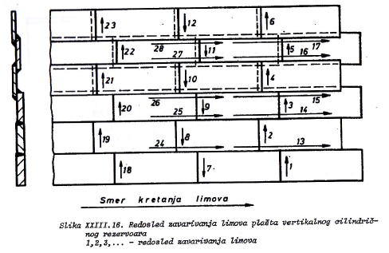
Redosled izvođenja zavarenih spojeva:
Prvo poprečni pa uzdužni šavovi
Od debljih ka tanjim limovima

Slide 19
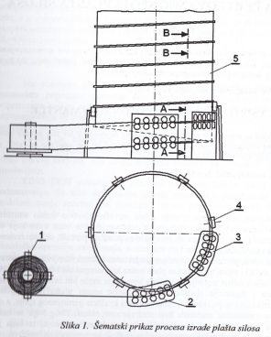
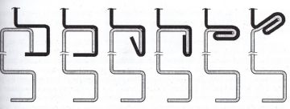
Izrada plašta zavarivanjem iz jedne rolne:
Pozicija 3:
Zavarivanje (tačkasto, MAG)
Plastična deformacija (pertlovanje):

Slide 20
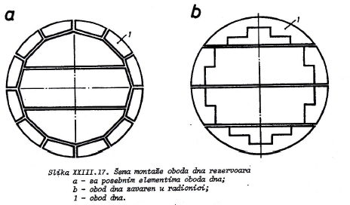
Izrada dna rezervoara:
Elementi dna se isecaju i pripremaju u radionici, a zavaruju na radilištu (veći rezervori)
Elementi dna se isecaju, pripremaju i zavaruju u radionici, a spajaju na radilištu (manji rezervoari)

Slide 21
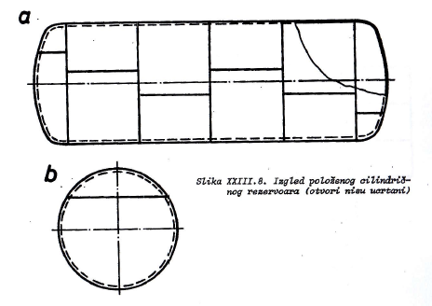
Položeni cilindrični rezervoari
Zapremina 3-300 m³
l=2-30m
D=1,4-4m
d=3-36mm

Slide 22
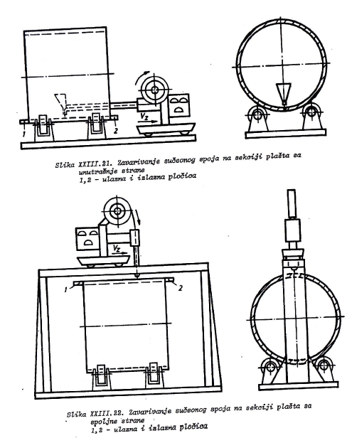
Izvođenje šavova:

Slide 23
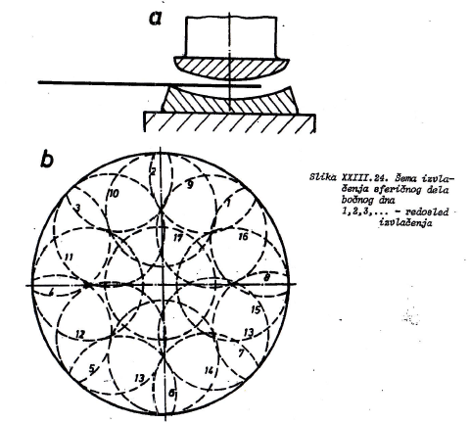
V-izvlačenje sferičnog dela danca:

Slide 24
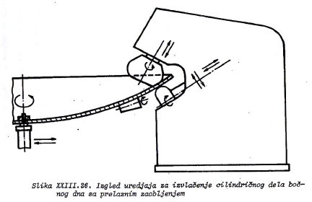
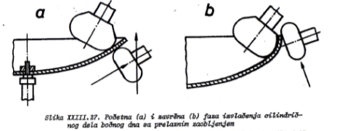
VI izvlačenje oboda danca

Slide 25
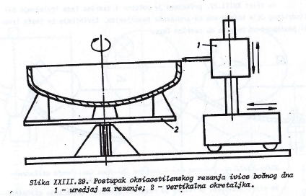
VII rezanje i priprema ivica danca za zavarivanje

Slide 26
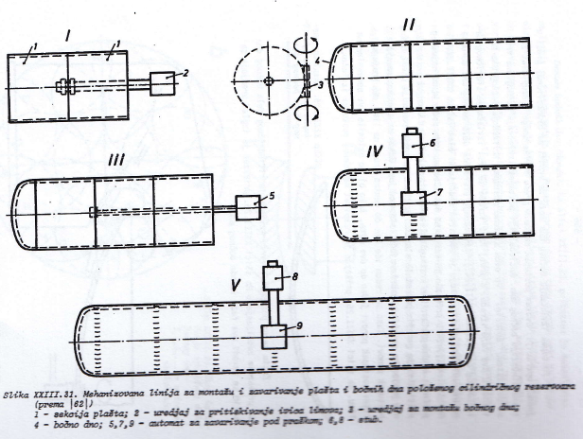
Montaža i zavarivanje položenih cilindričnih rezervoara:
I montaža sekcija plašta
II montaža danceta na plašt
III zavarivanje kružnih šavova sa unutrašnje strane
IV zavarivanje kružnih šavova sa spoljašnje strane
V montaža i zavarivanje dve sekcije rezervoara

Slide 27
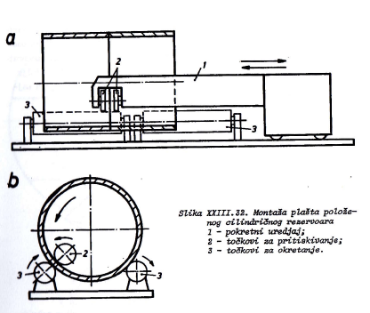
I montaža sekcija plašta

Slide 28
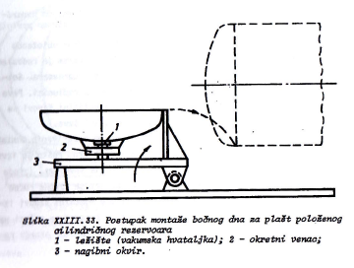
II montaža danceta na plašt

Slide 29
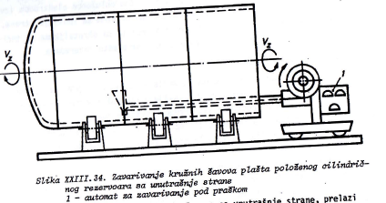
III zavarivanje kružnih šavova sa unutrašnje strane

Slide 30
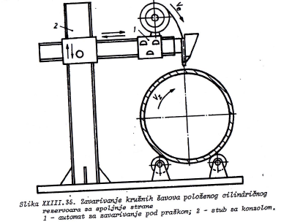
IV zavarivanje kružnih šavova sa spoljašnje strane

Slide 31
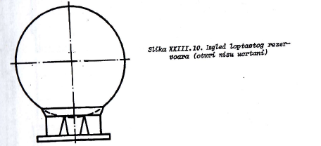
Loptasti rezervoari
Zapremine 6-4000 m³

Slide 32
Izrada loptastih rezervoara
Koriste se dve metode:
1. Isecanje i priprema limova u radionici, montaža i zavarivanje na radilištu (veći rezervoari)
2. Izrada sekcija u radionici i montaža i zavarivanje na radilištu (manji rezervoari)
* limovi se deformišu na toplo presama (veće debljine) ili na hladno valjcima.

Slide 33
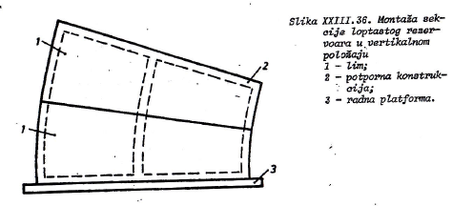
Montaža sekcija u vertikalnom položaju:
Prvo se izvode kratki šavovi, pa koreni zavar na dužinama od po 400 mm (obično REL, MAG).
Sekcija se skida, okreće ispupčenjem prema dole i završi koreni zavar (REL, MAG, EPP).

Slide 34
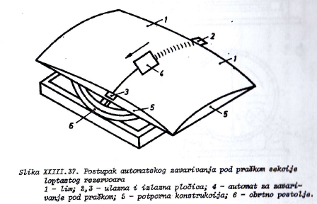
Zatim zavarivanje limova sa druge strane (EPP):

Slide 35
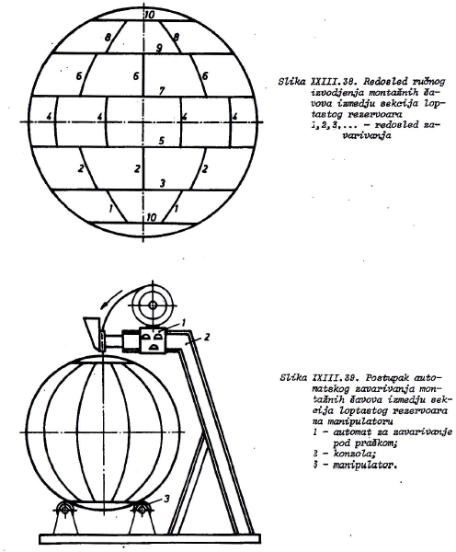
Princip zavarivanja sekcija:
Prvo meridijalni šavovi, pa ekvatorijalni
Zavarivanje na manipulatoru:

Slide 36
Izrada zavarenih sudova pod pritiskom
Posude pod pritiskom služe za čuvanje fluida pod nadpritiscima iznad 0,5 bara.
Vrste:
Kotlovi
Posude sa tankim zidovima

Slide 37
Izrada kotlova
Kotlovi se izrađuju od kotlovskih limova, koji moraju da izdrže visoke pritiske i temperature, a imaju relativno nisku cenu i visoku zavarljivost zbog obavljanja remonta (zamene elemenata).
Tipični kotlovi visoke produktivnosti imaju prečnik 1600-1800 mm i debljinu zida do 100 mm.

Slide 38
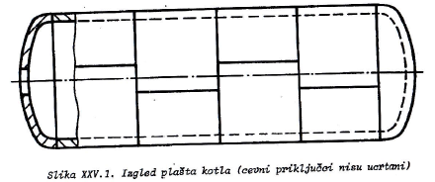
Osnovna konstrukcija je slična horizontalnim cilindričnim rezervoarima, a samim tim i izrada.
Osnovna konstrukcija se sastoji od centralnih sekcija i dva danceta:

Slide 39
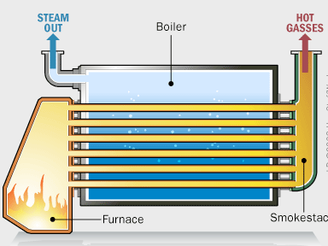
Zbog velikog broja cevi, posebnu pažnju treba posvetiti priključcima.

Slide 40
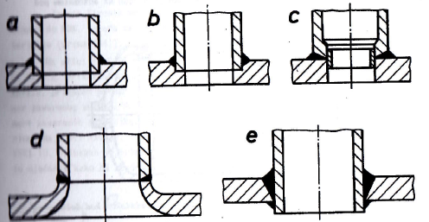
Izvođenje priključaka na plaštu kotla:
Niski i srednji pritisci
Visoki pritisci
Visoki pritisci – podložni prsten se uklanja
Visoki pritisci-najpogodnije rešenje, najteže za izvođenje
Za veće prečnike

Slide 41
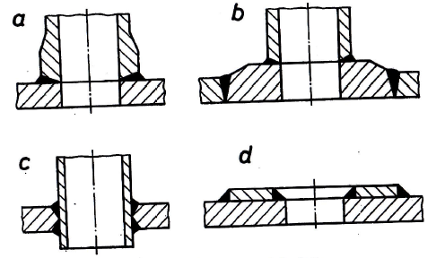
Priključci sa ojačanjem:

Slide 42
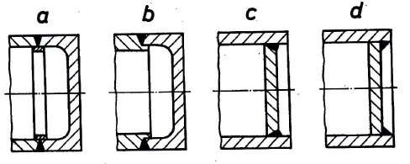
Oblici dna-prečnici manji od 500 mm (c,d-manje odgovorne konstrukcije):

Slide 43
Posude sa tankim zidovima
Debljina zidova ne prelazi 7-10 mm.
Izrađuju se od različitih materijala: čelici, legure bakra i aluminijuma...

Slide 44
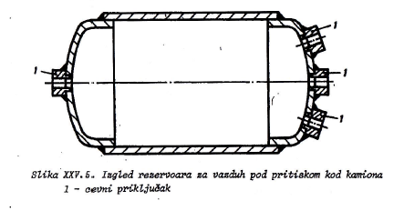
Posuda za vazduh za kamione (za kompresor) od niskougljeničnog čelika:

Slide 45
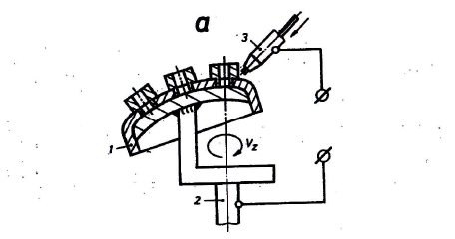
Zavarivanje priključaka (MAG):
- Obrtno postolje 2 se okreće brzinom zavarivanja.

Slide 46
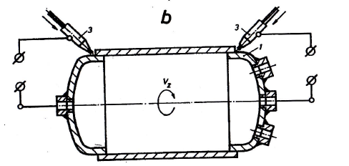
Zavarivanje plašta za danca (MAG):
- Obrtno postolje okreće montirani rezervoar brzinom zavarivanja uz istovremeno izvođenje šavova.

Slide 47
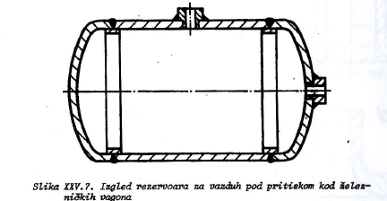
Posuda za vazduh kod železničkih vagona (EPP):

Slide 48
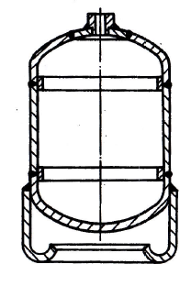
Boce za gas od niskougljeničnog čelika (EPP):
- Alternativa je jeftiniji automatizovani MAG postupak, ali šavovi nemaju tako estetski izgled kao EPP.

Slide 49
Hvala na pažnji!

